Slide 1
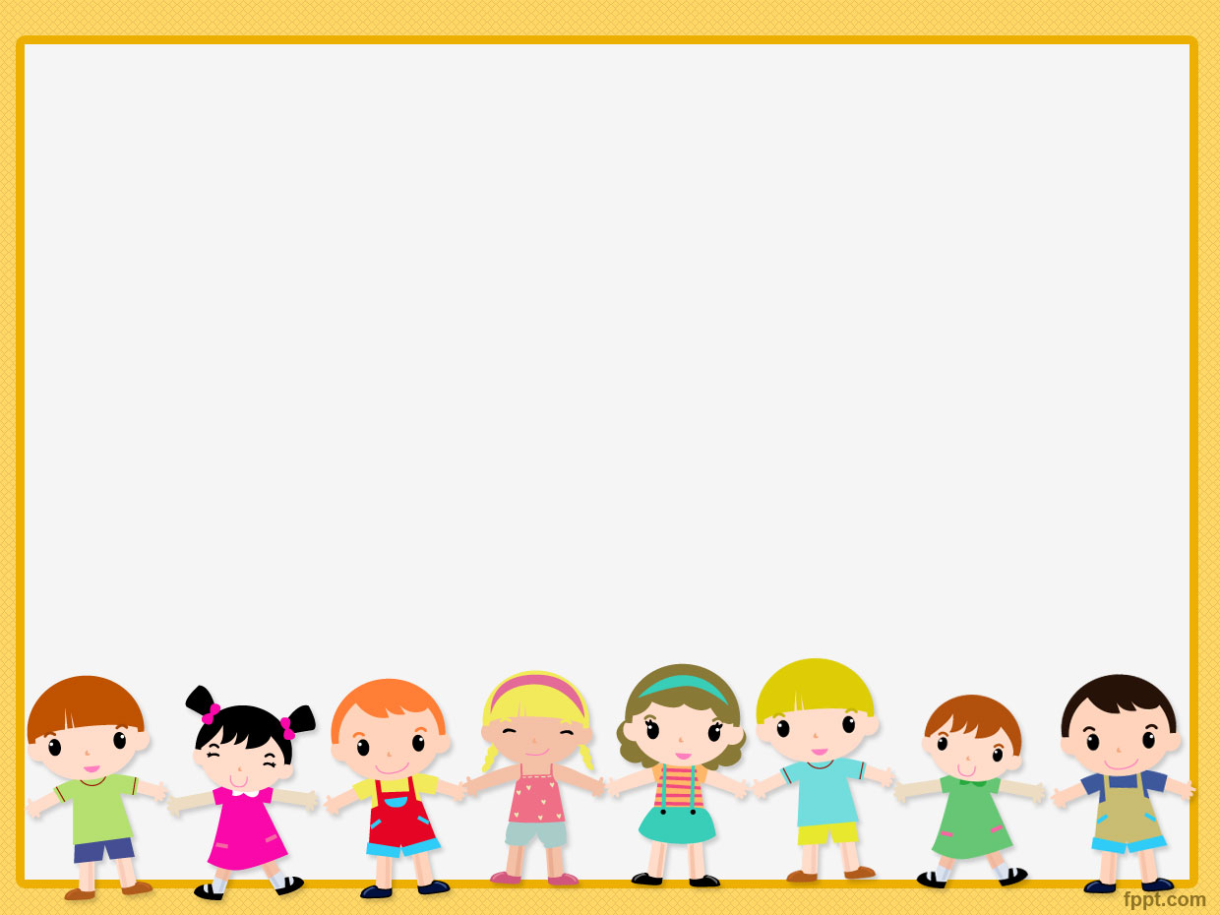
PENGEMBANGAN KONSEP PENGETAHUAN MATEMATIKA
Mengenal Konsep Bilangan
Pola Hubungan
Geometri dan Pemahaman Ruang (Spatial Sense)
Pengukuran
Pengumpulan Data

Slide 2
A. Mengenal Konsep Bilangan
Membilang, berinteraksi dengan anak melalui sajak/ nyanyian
- Bernyanyi Bersama : satu-satu, lagu palu, satu dua tiga empat…
2. Korespondensi/ Padanan satu-satu
- Satu sendok dengan satu mangkok/ piring
- Satu gelas untuk satu anak
- Satu bangku untuk satu anak
- Satu gunting untuk satu anak
- Kotak es korespondensi
- Mana Sepatumu ?
_ Kartu memori
- Pita temanku
- Menyanyikan lahu mana jempol

Slide 3
Lanjutan
3. Pemahaman bilangan (number sense)
- Konsep lima buah bola = terdapat lima bola
- Kemampuan anak dalam membuat hubungan antara hitungan dan jumlah, ditandai dengan pemahaman konsep lebih & kurang

Slide 4
B. Pola dan Hubungan
Jenis-jenis pola :
Pola berulang, mengulang suatu pola :123, 123, 123
Warna :
Bentuk :
Contoh kegiatan membuat pola daun dan ranting, pola lampu lalu lintas, merangkai bendera indonesia
2. Pola Berkembang, seperti AB, ABB, ABBB
3. Pola berhubungan, seperti satu kucing empat kaki, dua kucing delapan kaki (1-4, 2-8)

Slide 5
C. Geometri dan pemahaman ruang (Spatial Sense)
Pemahaman ruang meliputi :
Menjelaskan arah (Kiri, kanan)
Posisi (depan, belakang, atas, bawah)
Menggambar dan menjelaskan posisi ruang
Contoh kegiatan :
Menjiplak tutup botol
Menggunting lingkaran
Membuat segitiga/ persegi panjang dengan sedotan dan playdough
Mencari persegi Panjang disekitar anak
Membentuk persegi Panjang dengan badan

Slide 6
Lanjutan
Contoh keg dalam pemahaman ruang :
Darimana asal suara ?
Bermain si buta
Bermain maze sederhana
Contoh keg dalam konsep jarak :
Coba tebak berapa langkah ?
Observasi lingkungan mengukur jarak secara sederhana
Contoh keg dalam konsep posisi :
Benda apa saja yang terletak diatas meja
Benda apa saja yang terletak dibawah meja
Benda apa saja yang terletak di dalam lemari
Siapakah yang duduk di depan dan belakang mu
Gambar apa saja yang terdapat diatas, tengah dan bawah

Slide 7
D. Pengukuran
Membantu anak untuk mengembangkan kemampuan anak dalam membuat perbandingan dan mengidentifikasi urutan.
Pengukuran dapat dibedakan menjadi dua :
Kuantitas Fisik : Panjang, tinggi, berat, volume, suhu
Panjang : - Mengukur ruang kelas dengan bergandengan
- Mengukur tali dengan telapak kaki
- Mengukur meja, pintu
b. Tinggi : Mengukur tinggi tanaman dengan tali
Berat : Mengukur berat badan anak dengan timbangan
Volume : - Mengukur isi gelas
      - Mengisi air di botol dengan gelas
      - Berapa banyak anak didalam kardus ?

Slide 8
Lanjutan
Kuantitas Non fisik : mengukur waktu
Waktu : - Membuat daftar kegiatan sehari-hari
- Membuat jam matahari
- Membuat jam dinding
Suhu : - Menebak suhu air (panas/ dingin/ normal)

Slide 9
E. Pengumpulan Data
Jenis-jenis grafik :
Grafik berpetak, menggunakan lantai berpetak sebagai petak grafik,
Grafik benda, menggunakan benda asli untuk di jadikan grafik
Grafik gambar, menggunakan gambar untuk membuat grafik

Slide 10
TUGAS UTS
1. Buatlah ragam kegiatan pengembangan konsep matematika untuk anak usia dini untuk pengembangan :
Mengenal Konsep Bilangan
Konsep Pola dan hubungan
Konsep geometri dan pemahaman ruang
Konsep pengukuran
Konsep pengumpulan data
2. Buatlah media pembelajaran untuk kegiatan permainan matematika anak usia dini

Slide 11
TUGAS UTS

